Slide 1
第10章 JDBC
《Java Web程序设计任务教程（第2版）》

Slide 2
学习目标/Target
了解什么是JDBC
  熟悉JDBC的常用API
  掌握PreparedStatement对象的使用
  掌握ResultSet对象的使用
  掌握JDBC操作数据库的步骤

Slide 3
章节概述/ Summary
在Web开发中，不可避免的要使用数据库存储和管理数据。为了在Java语言中提供对数据库访问的支持，SUN公司于1996年提供了一套访问数据库的标准Java类库，即JDBC。本章将围绕JDBC常用API、JDBC基本操作等知识进行详细讲解。

Slide 4
目录/Contents
01
什么是JDBC
02
JDBC的常用API
03
实现第一个JDBC程序
04
PreparedStatement对象

Slide 5
目录/Contents
05
ResultSet对象
06
动手实践：使用JDBC完成数据的增删改查
07
任务：网站用户登录功能

Slide 6
10.1
什么是JDBC

Slide 7

10.1 什么是JDBC
先定一个小目标！
先定一个小目标！
了解JDBC的概念，能够知道JDBC用于做什么

Slide 8
10.1 什么是JDBC
JDBC的概念
JDBC的全称是Java Database Connectivity即Java数据库连接。它是一套用于执行SQL语句的Java API。应用程序可通过这套API连接到关系型数据库，并使用SQL语句完成对数据库中数据的查询、更新、新增和删除操作。

Slide 9
10.1 什么是JDBC
JDBC的优势
不同种类的数据库（如MySQL、Oracle等）在内部处理数据的方式是不同的，如果直接使用数据库厂商提供的访问接口操作数据库，应用程序的可移植性就会变得很差。例如，用户当前在程序中使用的是MySQL提供的接口操作数据库，如果换成Oracle数据库，则需要重新使用Oracle数据库提供的接口，这样代码的改动量会非常大。有了JDBC后，这问题就不复存在了，因为它要求各个数据库厂商按照统一的规范提供数据库驱动，而在程序中由JDBC和具体的数据库驱动联系，所以用户就不必直接与底层的数据库交互，这使得代码的通用性更强。

Slide 10
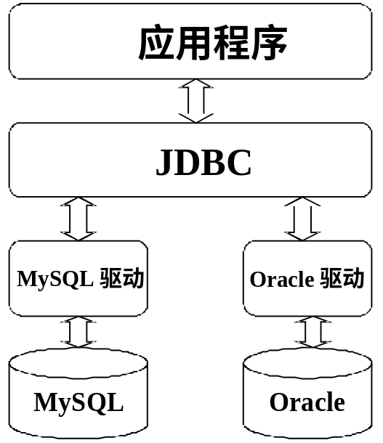
10.1 什么是JDBC
JDBC访问数据库的方式
JDBC在应用程序与数据库之间起到了一个桥梁作用，当应用程序使用JDBC访问特定的数据库时，需要通过不同数据库驱动与不同的数据库进行连接，连接后即可对数据库进行相应的操作。

Slide 11
10.2
JDBC的常用API

Slide 12
10.2 JDBC的常用API
先定一个小目标！
先定一个小目标！
熟悉JDBC的常用API

Slide 13
10.2.1 Driver接口
Driver接口
Driver接口是所有JDBC驱动程序必须实现的接口，该接口专门提供给数据库厂商使用。需要注意的是，在编写JDBC程序时，必须要把所使用的数据库驱动程序或类库加载到项目的classpath中（这里指MySQL驱动JAR包）。

Slide 14
10.2.2 DriverManager接口
DriverManager接口
DriverManager类用于加载JDBC驱动并且创建与数据库的连接。在DriverManager类中，定义了两个比较重要的静态方法，如下表所示。
方法名称 | 功能描述
registerDriver(Driver driver) | 该方法用于向DriverManager中注册给定的JDBC驱动程序
getConnection(String url,String user,String pwd) | 该方法用于建立和数据库的连接，并返回表示连接的Connection对象

Slide 15
10.2.3 Connection接口
Connection接口
Connection接口表示Java程序和数据库的连接，只有获得该连接对象后才能访问数据库，并操作数据表。在Connection接口中定义了一系列方法，常用方法如下表所示。
方法名称 | 功能描述
getMetaData() | 用于返回表示数据库元数据的DatabaseMetaData对象
createStatement() | 用于创建一个Statement对象并将SQL语句发送到数据库
prepareStatement(String sql) | 用于创建一个PreparedStatement对象并将参数化的SQL语句发送到数据库
prepareCall(String sql) | 用于创建一个CallableStatement对象来调用数据库存储过程

Slide 16
10.2.4 Statement接口
Statement接口
Statement接口用于执行静态的SQL语句，并返回一个结果对象。Statement接口的对象通过Connection实例的createStatement( )方法获得。利用Statement接口把静态的SQL语句发送到数据库编译执行，然后返回数据库的处理结果。Statement接口提供了执行SQL语句的3个常用方法。如下表所示。
方法名称 | 功能描述
execute(String sql) | 用于执行各种SQL语句，该方法返回一个boolean类型的值，如果为true，表示所执行的SQL语句有查询结果，可通过Statement的getResultSet()方法获得查询结果
executeUpdate(String sql) | 用于执行SQL中的insert、update和delete语句。该方法返回一个int类型的值，表示数据库中受该SQL语句影响的记录条数
executeQuery(String sql) | 用于执行SQL中的select语句，该方法返回一个表示查询结果的ResultSet对象

Slide 17
10.2.5 PreparedStatement接口
PreparedStatement接口的出现
Statement接口封装了JDBC执行SQL语句的方法，可以完成Java程序执行SQL语句的操作。然而在实际开发过程中往往需要将程序中的变量作为SQL语句的查询条件，而使用Statement接口操作这些SQL语句会过于繁琐，并且存在安全方面的问题。针对这一问题，JDBC API 提供了扩展的PreparedStatement接口。

Slide 18
10.2.5 PreparedStatement接口
PreparedStatement接口的介绍
PreparedStatement是Statement的子接口，用于执行预编译的SQL语句。PreparedStatement接口扩展了带有参数的SQL语句的执行操作，应用该接口中的SQL语句可以使用占位符“?”代替参数，然后通过setter()方法为SQL语句的参数赋值。

Slide 19
10.2.5 PreparedStatement接口
PreparedStatement接口的常用方法
方法名称 | 功能描述
executeUpdate() | 在此PreparedStatement对象中执行SQL语句，该语句必须是一个DML语句或者是无返回内容的SQL语句，比如 DDL 语句
executeQuery() | 在此PreparedStatement对象中执行SQL查询，该方法返回的是ResultSet对象
setInt(int parameterIndex, int x) | 将指定参数设置为给定的int值
setFloat(int parameterIndex, float x) | 将指定参数设置为给定的float值
setString(int parameterIndex, String x) | 将指定参数设置为给定的String值
setDate(int parameterIndex, Date x) | 将指定参数设置为给定的Date值
addBatch() | 将一组参数添加到此PreparedStatement对象的批处理命令中
setCharacterStream(int parameterIndex, java.io.Reader reader,int length) | 将指定的输入流写入数据库的文本字段
setBinaryStream(int parameterIndex, java.io.InputStream x, int length) | 将二进制的输入流数据写入到二进制字段中

Slide 20

10.2.5 PreparedStatement接口
需要注意的是，setDate()方法可以设置日期内容，但参数Date的类型是java.sql.Date，而不是java.util.Date。在通过setter()方法为SQL语句中的参数赋值时，可以通过参数与SQL类型相匹配的方法（例如，如果参数类型为Integer，那么应该使用setInt()方法），也可以通过setObject()方法设置多种类型的输入参数。通过setter()方法为SQL语句中的参数赋值，具体示例代码如下所示：
String sql = "INSERT INTO users(id,name,email) VALUES(?,?,?)";
PreparedStatement preStmt = conn.prepareStatement(sql);
preStmt.setInt(1, 1); //使用参数与SQL类型相匹配的方法
preStmt.setString(2, "zhangsan"); //使用参数与SQL类型相匹配的方法
preStmt.setObject(3, "zs@sina.com");//使用setObject()方法设置参数
preStmt.executeUpdate();

Slide 21
10.2.6 ResultSet接口
ResultSet接口的介绍
ResultSet接口用于保存JDBC执行查询时返回的结果集，该结果集封装在一个逻辑表格中。在ResultSet接口内部有一个指向表格数据行的游标（指针），ResultSet对象初始化时，游标在表格的第一行之前，调用next()方法可将游标移动到下一行。如果下一行没有数据，则返回false。在应用程序中经常调用next()方法作为while循环的条件来迭代ResultSet结果集。

Slide 22
10.2.6 ResultSet接口
ResultSet接口的常用方法
方法名称 | 功能描述
getString(int columnIndex) | 用于获取指定字段的String类型的值，参数columnIndex代表字段的索引
getString(String columnName) | 用于获取指定字段的String类型的值，参数columnName代表字段的名称
getInt(int columnIndex) | 用于获取指定字段的int类型的值，参数columnIndex代表字段的索引
getInt(String columnName) | 用于获取指定字段的int类型的值，参数columnName代表字段的名称
getDate(int columnIndex) | 用于获取指定字段的Date类型的值，参数columnIndex代表字段的索引
getDate(String columnName) | 用于获取指定字段的Date类型的值，参数columnName代表字段的名称

Slide 23
10.2.6 ResultSet接口
ResultSet接口的常用方法
方法名称 | 功能描述
next() | 将游标从当前位置向下移一行
absolute(int row) | 将游标移动到此 ResultSet 对象的指定行
afterLast() | 将游标移动到此 ResultSet 对象的末尾，即最后一行之后
beforeFirst() | 将游标移动到此 ResultSet 对象的开头，即第一行之前
previous() | 将游标移动到此 ResultSet 对象的上一行
last() | 将游标移动到此 ResultSet 对象的最后一行

Slide 24
10.2.6 ResultSet接口
ResultSet接口中方法的使用
ResultSet接口中定义了大量的getter()方法，而采用哪种getter()方法获取数据，取决于字段的数据类型。程序既可以通过字段的名称获取指定数据，也可以通过字段的索引获取指定的数据，字段的索引是从1开始编号的。例如，数据表的第一列字段名为id，字段类型为int，那么既可以调用getInt(1)，以字段索引的方式获取该列的值，也可以调用getInt("id")，以字段名称的方式获取该列的值。

Slide 25
10.3
实现第一个JDBC程序

Slide 26
10.3 实现第一个JDBC程序
先定一个小目标！
先定一个小目标！
掌握如何使用JDBC的常用API实现一个JDBC程序

Slide 27
10.3 实现第一个JDBC程序
STEP 01
加载并注册数据库驱动
注册数据库驱动的具体方式如下：
DriverManager.registerDriver(Driver driver);
或
Class.forName("DriverName");

Slide 28
10.3 实现第一个JDBC程序
STEP 02
通过DriverManager获取数据库连接
获取数据库连接的具体方式如下：
Connection conn = DriverManager.getConnection(String url, String user, String pwd);
getConnection()方法有3个参数，它们分别表示连接数据库的URL地址、登录数据库的用户名和密码。以MySQL数据库为例，MySQL 5.5及之前版本，其URL地址的书写格式如下：
jdbc:mysql://hostname:port/databasename

Slide 29
10.3 实现第一个JDBC程序
MySQL数据库的时区设定
MySQL 5.6及之后版本的MySQL数据库的时区设定比中国时间早8个小时，需要在URL地址后面指定时区，具体如下所示：
jdbc:mysql://hostname:port/databasename?serverTimezone=GMT%2B8
上面代码中，jdbc:mysql:是固定的写法，mysql指的是MySQL数据库，hostname指的是主机的名称（如果数据库在本机中，hostname可以为localhost或127.0.0.1；如果要连接的数据库在其他电脑上，hostname为所要连接电脑的IP），port指的是连接数据库的端口号（MySQL端口号默认为3306），而databasename指的是MySQL中相应数据库的名称。

Slide 30
10.3 实现第一个JDBC程序
STEP 03
通过Connection对象获取Statement对象
通过Connection对象获取Statement对象的方式有如下三种：
调用createStatement()方法：创建基本的Statement对象。
调用prepareStatement()方法：创建PreparedStatement对象。
调用prepareCall()方法：创建CallableStatement对象。
以创建基本的Statement对象为例，创建方式如下：
Statement stmt = conn.createStatement();

Slide 31
10.3 实现第一个JDBC程序
STEP 04
使用Statement对象执行SQL语句
所有的Statement对象都有如下三种执行SQL语句的方法：
execute()：可以执行任何SQL语句。
executeQuery()：通常执行查询语句，执行后返回代表结果集的ResultSet对象。
executeUpdate()：主要用于执行DML和DDL语句。执行DML语句，如 INSERT、UPDATE或
DELETE时，返回受SQL语句影响的行数，执行DDL语句返回0。
以executeQuery()方法为例，其使用方式如下：
// 执行SQL语句，获取结果集ResultSet
ResultSet rs = stmt.executeQuery(sql);

Slide 32
10.3 实现第一个JDBC程序
STEP 05
操作ResultSet结果集
如果执行的SQL语句是查询语句，执行结果将返回一个ResultSet对象，该对象保存了SQL语句查询的结果。程序可以通过操作该ResultSet对象获取查询结果。

Slide 33
10.3 实现第一个JDBC程序
STEP 06
关闭连接，释放资源
每次操作数据库结束后都要关闭数据库连接，释放资源，包括ResultSet、Statement和Connection等资源。

Slide 34
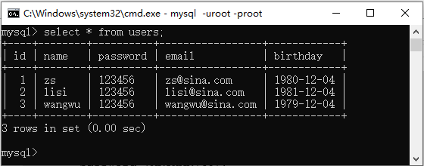
10.3 实现第一个JDBC程序
接下来依照上面所讲解的步骤演示JDBC的使用。编写JDBC程序从users表中读取数据，并将结果打印在控制台，具体步骤如下所示。
STEP 01
搭建数据库环境
在MySQL中创建一个名称为jdbc的数据库，然后在该数据库中创建一个users表，再向users表中插入3条数据。

Slide 35
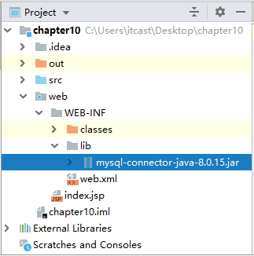
10.3 实现第一个JDBC程序
STEP 02
创建项目环境，导入数据库驱动
在IDEA中创建一个名称为chapter10的Web项目，将下载好的MySQL数据库驱动文件mysql-connector-java-8.0.15-bin.jar复制到项目的lib目录中。加入驱动后的项目结构如下图所示。

Slide 36
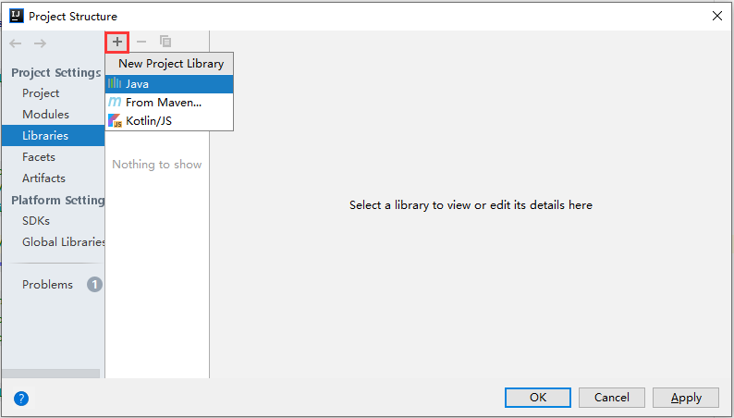
10.3 实现第一个JDBC程序
创建项目环境，导入数据库驱动
将MySQL的数据库驱动添加到项目的lib目录之后，在IDEA菜单栏单击【File】→【Project Structure】→【libraries 】，进入Project Structure窗口，如下图所示。

Slide 37
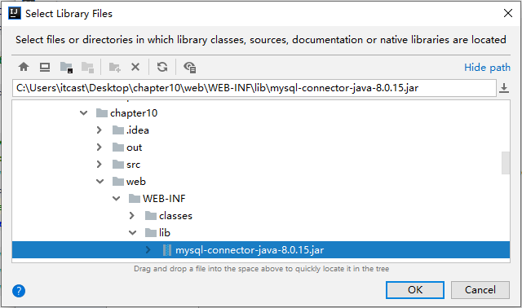
10.3 实现第一个JDBC程序
创建项目环境，导入数据库驱动
在上图中，单击【+】→【Java】，进入【Select Library Files】窗口，选择项目中lib目录下的MySQL的数据库驱动JAR包，将MySQL的数据库驱动发布到项目的类路径下，如下图所示。

Slide 38
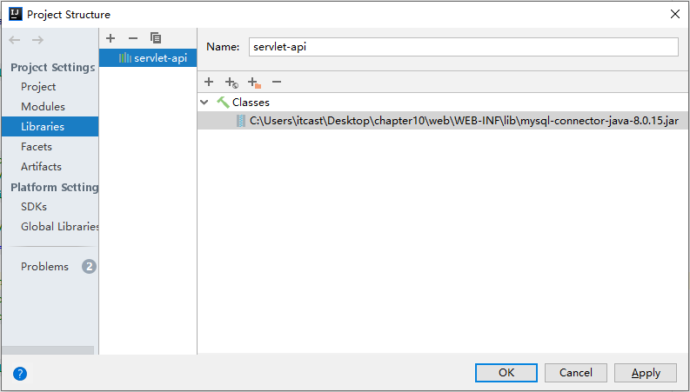
10.3 实现第一个JDBC程序
创建项目环境，导入数据库驱动
在上图中，单击“OK”按钮，返回Project Structure窗口，如下图所示。
在上图中，单击【Apply】→【OK】按钮完成数据驱动的导入。至此，MySQL的数据库驱动就成功发布到项目的类路径下了。

Slide 39
10.3 实现第一个JDBC程序
STEP 03
编写JDBC程序
在项目chapter10的src目录下，创建一个名称为cn.itcast.jdbc.example的包，在该包中创建类Example01，该类用于读取数据库中的users表，并将读取到的数据输出到控制台。

Slide 40
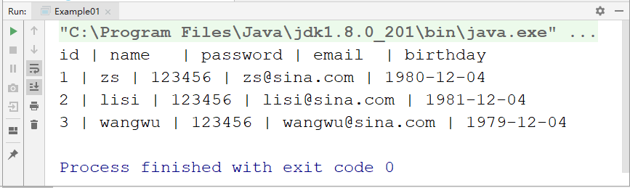
10.3 实现第一个JDBC程序
STEP 04
执行程序，查看结果
控制台的效果如下

Slide 41
10.3 实现第一个JDBC程序
实现JDBC程序需要注意的地方—注册驱动
虽然使用DriverManager.registerDriver(new com.mysql.jdbc.Driver())方法也可以完成注册，但此方式会使数据库驱动被注册两次。这是因为Driver类的源码，已经在静态代码块中完成了数据库驱动的注册。所以，为了避免数据库驱动被重复注册，需要在程序中使用Class.forName()方法加载驱动类。需要注意的是，MySQL 5.5及之前的版本使用的是旧版驱动，使用Class.forName("com.mysql.jdbc.Driver")方式加载驱动类；MySQL 5.6以及之后的版本需要更新到新版驱动，使用Class.forName("com.mysql.cj.jdbc.Driver")方式加载驱动类。

Slide 42
10.3 实现第一个JDBC程序
实现JDBC程序需要注意的地方—释放资源
由于数据库资源非常宝贵，数据库允许的并发访问连接数量有限，所以，当数据库资源使用完毕后，一定要记得释放资源。为了保证资源的释放，在Java程序中，应该将最终必须要执行的操作放在finally代码块中。

Slide 43
10.4
PreparedStatement对象

Slide 44
10.4 PreparedStatement对象
先定一个小目标！
先定一个小目标！
掌握使用PreparedStatement对象对SQL语句进行预编译

Slide 45
10.4 PreparedStatement对象
STEP 03
使用Statement对象实现的弊端
SQL语句的执行是通过Statement对象实现的。Statement对象每次执行SQL语句时，都会对其进行编译。当相同的SQL语句执行多次时，Statement对象就会使数据库频繁编译相同的SQL语句，从而降低数据库的访问效率。

Slide 46
10.4 PreparedStatement对象
STEP 03
解决Statement对象实现的弊端
为了解决上述问题，Statement提供了一个子类PreparedStatement。PreparedStatement对象可以对SQL语句进行预编译，预编译的信息会存储在PreparedStatement对象中。当相同的SQL语句再次执行时，程序会使用PreparedStatement对象中的数据，而不需要对SQL语句再次编译去查询数据库，这样就大大提高了数据的访问效率。

Slide 47
10.4 PreparedStatement对象
下面通过一个案例演示PreparedStatement对象的使用。
STEP 01
在chapter10项目的cn.itcast.jdbc.example包中创建一个名称为Example02的类，在该类中使用PreparedStatement对象对数据库进行插入数据的操作。

Slide 48
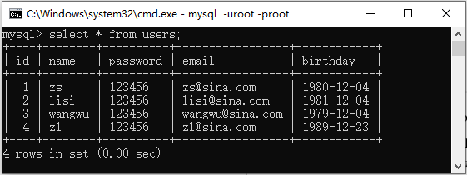
10.4 PreparedStatement对象
Example02.java运行成功后，会在users表中插入一条数据。进入MySQL数据库，使用SELECT语句查看users表，查询结果如下图所示：
STEP 02

Slide 49
10.5
ResultSet对象

Slide 50
10.5 ResultSet对象
先定一个小目标！
先定一个小目标！
掌握如何使用ResultSet对象存储结果集

Slide 51
10.5 ResultSet对象
STEP 03
解决Statement对象实现的弊端
ResultSet主要用于存储结果集，可以通过next()方法由前向后逐个获取结果集中的数据，如果想获取结果集中任意位置的数据，则需要在创建Statement对象时，设置两个ResultSet定义的常量，具体设置方式如下：
Statement st = conn.createStatement(ResultSet.TYPE_SCROLL_INSENITIVE,
ResultSet.CONCUR_READ_ONLY);
ResultSet rs = st.excuteQuery(sql);
在上述方式中，常量“Result.TYPE_SCROLL_INSENITIVE”表示结果集可滚动，常量“ResultSet.CONCUR_READ_ONLY”表示以只读形式打开结果集。

Slide 52
10.5 ResultSet对象
STEP 01
为了使读者更好地学习ResultSet对象的使用，下面通过一个案例演示如何使用ResultSet对象滚动读取结果集中的数据。

Slide 53
10.5 ResultSet对象
STEP 01
在chapter10项目的cn.itcast.jdbc.example包中创建一个名称为Example03的类，在该类中使用ResultSet对象取出指定数据的信息。

Slide 54
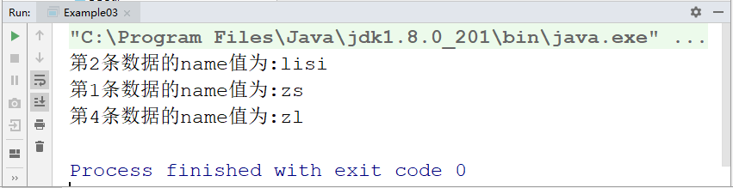
10.5 ResultSet对象
STEP 02
Example03.java的运行结果如下图所示。

Slide 55
  动手实践：使用JDBC完成数据的增删改查
10.6

Slide 56
10.6 动手实践：使用JDBC完成数据的增删改查
先定一个小目标！
先定一个小目标！
掌握如何使用JDBC完成数据的增删改查

Slide 57
10.6 动手实践：使用JDBC完成数据的增删改查
STEP 01
STEP 03
使用JDBC完成数据增删改查的思路
在实际项目的开发中，用户信息是存放在数据库中的，管理员对用户信息进行管理的过程，无时无刻不涉及到增删改查操作。要使用JDBC完成对数据库中用户信息的增删改查操作，首先需要构建一个用户实体类User类来映射数据表中的用户的属性；然后创建一个DBUtils工具类用于封装数据库的连接信息；最后创建一个DAO类，在该类中编写对数据库进行增删改查的方法。

Slide 58
10.6 动手实践：使用JDBC完成数据的增删改查
STEP 01
创建JavaBean
在chapter10项目的src目录下，创建包cn.itcast.jdbc.example.domain，并在该包下创建一个用户信息的实体类User类。
public class User {
private int id;
private String username;
private String password;
private String email;
private Date birthday;
// 省略getter/setter方法
}

Slide 59
10.6 动手实践：使用JDBC完成数据的增删改查
STEP 02
创建工具类
由于每次操作数据库时，都需要加载数据库驱动、建立数据库连接以及关闭数据库连接，为了避免代码的重复书写，所以需要建立一个专门用于操作数据库的工具类。在src下创建一个包cn.itcast.jdbc.example.utils，在包中创建一个封装了上述操作的工具类JDBCUtils。

Slide 60
10.6 动手实践：使用JDBC完成数据的增删改查
STEP 03
创建DAO
在src下创建一个名称为cn.itcast.jdbc.example.dao的包，在包中创建一个名称为UsersDao的类。UsersDao类主要用于程序与数据库的交互，在该类中封装了对数据库表users的添加、查询、删除和更新等操作。

Slide 61
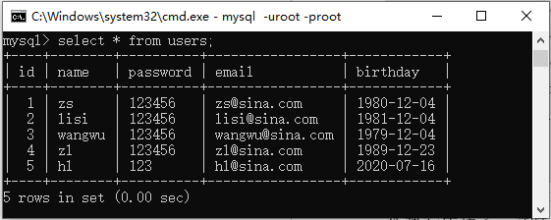
10.6 动手实践：使用JDBC完成数据的增删改查
STEP 04
创建测试类-添加数据
在cn.itcast.jdbc.example包中创建测试类JdbcInsertTest，实现向users表中添加数据的操作。运行JdbcInsertTest.java，如果控制台的打印结果为true，说明添加用户信息的操作执行成功了。然后进入MySQL数据库，使用SELECT语句查询users表，查询结果如下图所示。

Slide 62
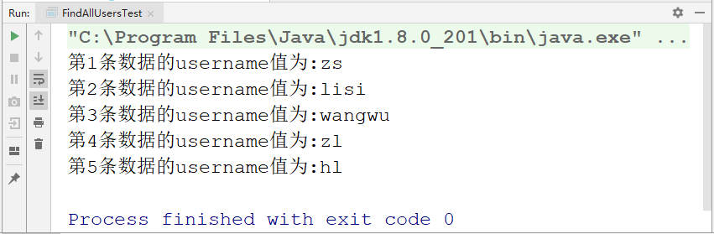
10.6 动手实践：使用JDBC完成数据的增删改查
STEP 05
创建测试类-查询users表中的所有数据
在cn.itcast.jdbc.example包中创建测试类FindAllUsersTest，实现读取users表中所有的数据。运行FindAllUsersTest.java程序后，控制台会打印出users表中所有的username值，结果如下图所示。

Slide 63
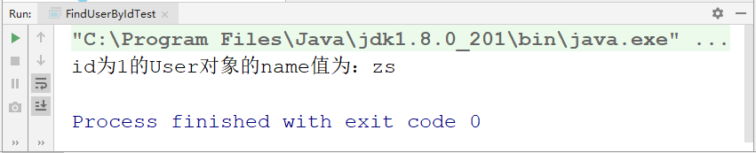
10.6 动手实践：使用JDBC完成数据的增删改查
STEP 06
创建测试类-根据ID查询user表中数据
在cn.itcast.jdbc.example包中编写测试类FindUserByIdTest.java，实现读取users表中指定的数据。运行FindUserByIdTest.java，程序执行后，控制台会将id为1的User对象的name值打印出来，结果如下图所示。

Slide 64
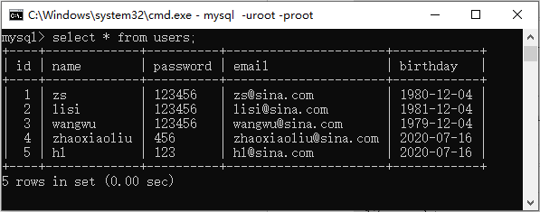
10.6 动手实践：使用JDBC完成数据的增删改查
STEP 07
创建测试类-修改user表中的数据
在cn.itcast.jdbc.example包中创建测试类UpdateUserTest，实现修改users表中数据的操作。运行UpdateUserTest.java中的方法后，如果控制台打印结果为true，说明修改用户信息的操作执行成功，这时，进入MySQL数据库，使用SELECT语句查看users表，查询结果如下图所示：

Slide 65
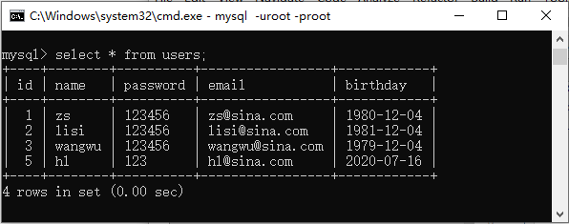
10.6 动手实践：使用JDBC完成数据的增删改查
STEP 08
创建测试类-删除user表中的数据
在cn.itcast.jdbc.example包中创建测试类DeleteUserTest，DeleteUserTest类实现了删除users表中数据的操作。运行DeleteUserTest .java，如果控制台打印结果为true，说明删除用户信息的操作执行成功，这时，进入MySQL数据库，使用SELECT语句查看users表中的数据，结果如下图所示：

Slide 66
任务：网站用户登录功能
先定一个小目标！
先定一个小目标！
应用JDBC，实现网站的用户登录功能

Slide 67
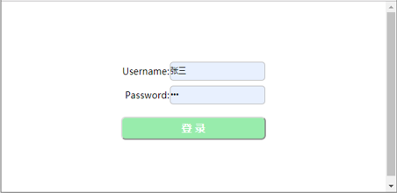
任务：网站用户登录功能
大型网站只有在用户登录成功后才能进行相关操作，本任务要求实现一个如下图所示用户登录功能。用户登录时，需要在数据库中判断是否存在该用户的信息以及用户信息的正确性。用户登录界面如下图所示。

Slide 68
任务：网站用户登录功能
STEP 01
创建数据库表
本任务使用10.3节创建的名称为jdbc的数据库，然后在该数据库中创建一个tb_user表，并在tb_user表插入一条用户数据。

Slide 69
任务：网站用户登录功能
STEP 02
编写登录页面
在web目录下创建一个名称为login的JSP文件，在该文件中添加用于用户登录时输入用户信息的表单元素。

Slide 70
任务：网站用户登录功能
STEP 03
编写工具类
由于每次操作数据库时，都需要加载数据库驱动、建立数据库连接以及关闭数据库连接，为了避免代码的重复书写，下面建立一个专门用于操作数据库的工具类。在src目录的cn.itcast包下创建一个GetConnection工具类。

Slide 71
任务：网站用户登录功能
STEP 04
实现登录功能的LoginServlet
在项目src目录的cn.itcast包下创建LoginServlet类，用于封装用户的登录信息并对用户信息进行校验。

Slide 72
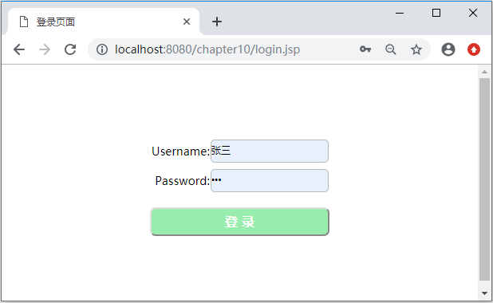
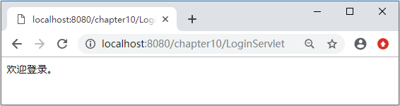
任务：网站用户登录功能
STEP 05
运行项目，查看效果
在IDEA中启动Tomcat服务器，然后在浏览器中访问地址http://localhost:8080/chapter10/login.jsp，用户登录界面和登录成功的Servlet界面如下面两图所示。

Slide 73
本章小结
本
章
小
结
本章主要讲解了JDBC的基本知识，包括什么是JDBC、JDBC的常用API、如何实现JDBC连接MySQL数据库，以及使用JDBC实现对数据的增删改查等知识。通过本章的学习，读者可以了解到什么是JDBC，熟悉JDBC的常用API，并能够掌握JDBC操作数据库的步骤。

